Slide 1
Hazlo Ahora
Escribe lo que más te entusiasme de tu propuesta de proyecto.

Slide 2


Marcando la Diferencia en Mi Comunidad y en el Mundo
Día 7: Completar la Planificación de tu Proyecto de Voluntariado
Notes:
Image: Allison Shelley, Alliance For Excellent Education https://images.all4ed.org/four-elementary-students-examine-plants

Slide 3
Nuestra Agenda
Trabaja en Tu Proyecto!
Informe de la Clase

Slide 4
Tarea Final : Plan del Proyecto de Voluntariado
Secciones Clave a incluir :
¿Cuál es la necesidad?
Actividades planificadas y cómo satisfarán la necesidad
Pasos necesarios para completar el proyecto
Recursos/líneas de vida necesarias para el proyecto
¿Cómo sabremos si el proyecto se ha realizado correctamente?
Notes:
Remind students of the required components of their final project proposal.Review as necessary the 4 Ds of project management

Slide 5
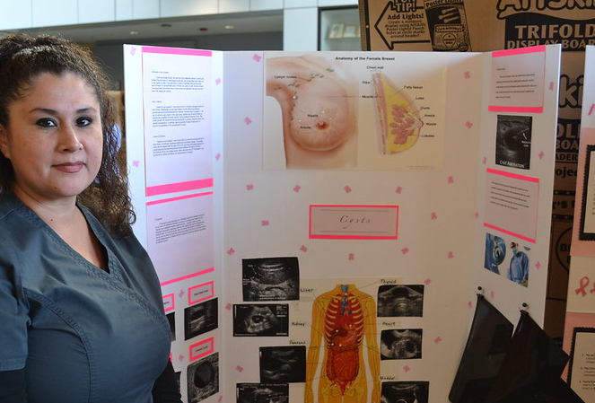
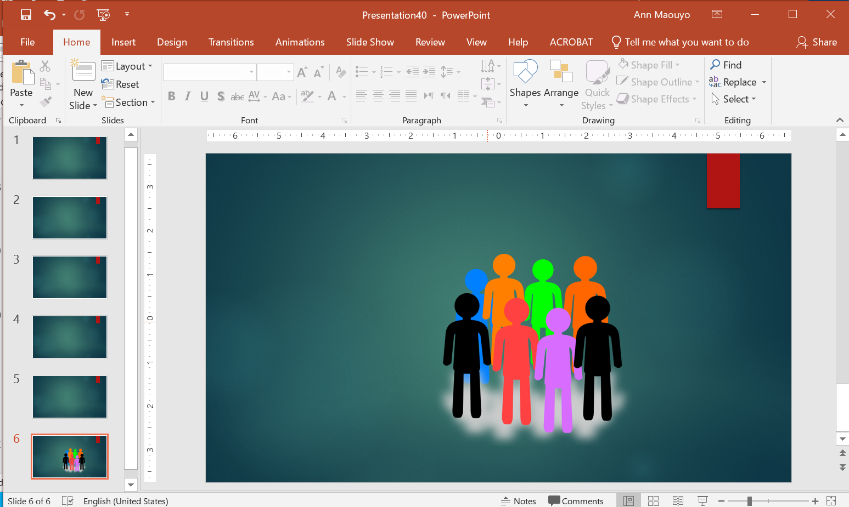

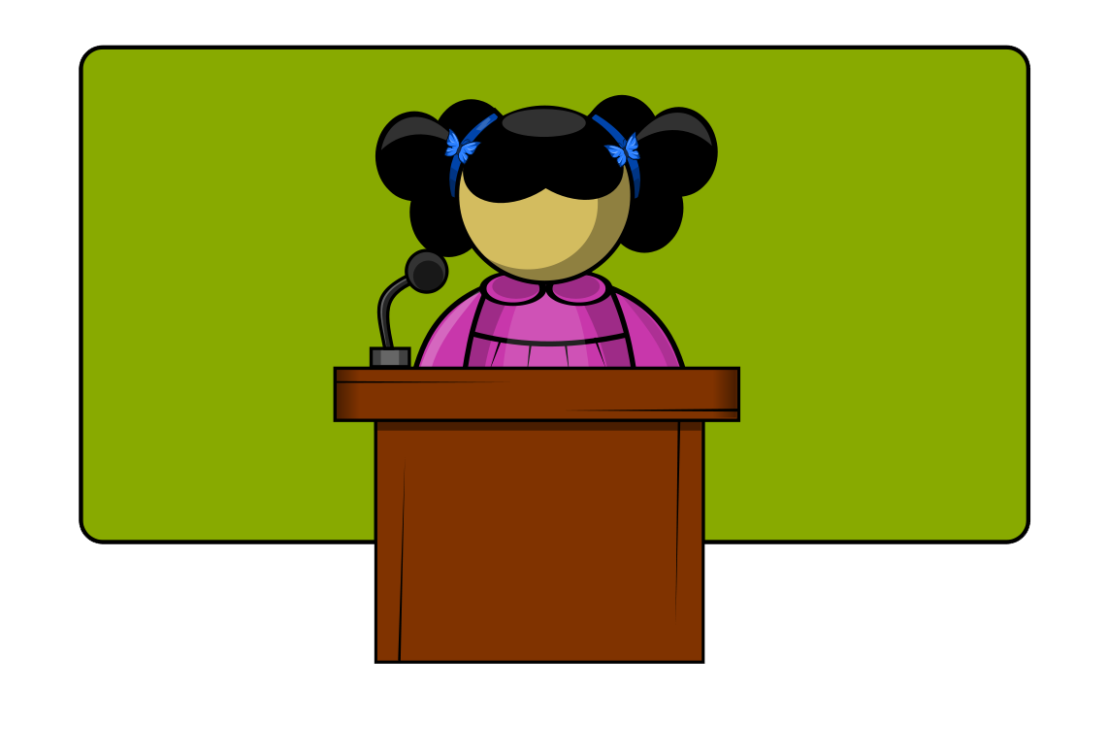


Selección de Formatos
Diapositivas Digitales
Afiche
Otros formatos
son
bienvenidos
Presentación Oral
This Photo by Unknown Author is licensed under CC BY
Propuesta Escrita
This Photo by Unknown Author is licensed under CC BY-SA
Notes:
PPT image original. COD Newsroom https://www.flickr.com/photos/codnewsroom/26970876759 CC BY-2.0. https://pixabay.com/de/photos/tiktok-tik-tok-app-smartphone-5390055/. Dimitar Nikolov https://www.flickr.com/photos/dimnikolov/3485417819 CC BY-2.0. http://clipart-library.com/clipart/2076752.htm

Slide 6
Las Cuatro Ds de la Resolución de Problemas y Gestión de Proyectos
Definir
Diseñar
Do/ Hacer
Debrief/Inf
Notes:
Four Ds from Ted McCain, Teaching for Tomorrow.

Slide 7
Definir
  ¿Qué estamos tratando de lograr? ¿Cuáles son nuestros objetivos?
  ¿Cómo sabremos qué tan bien logramos nuestros objetivos? ¿Qué criterios utilizaremos para evaluarlo?

Slide 8
Diseñar
  Identificar las subtareas (pasos) y quién hará cada cosa
  Enumerar los recursos necesarios y cómo se obtendrán
  Especificar el aprendizaje adicional necesario (si lo hay)
  Crear un cronograma para la realización de las subtareas

Slide 9
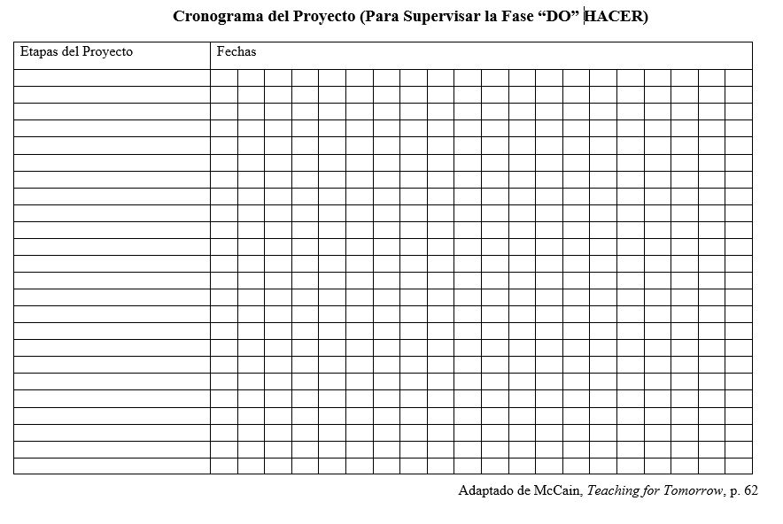
Do/Hacer
Aplicar el plan desde la fase de Diseño
¿Nos mantenemos al día con el cronograma previsto?
Si encontramos dificultades, ¿qué podríamos cambiar de nuestro plan?

Slide 10
Debrief/ Informar
  ¿Qué tan bien alcanzamos nuestros objetivos? ¿Cuál es la evidencia?
  ¿A qué desafíos nos enfrentamos? ¿Qué hicimos en respuesta?
  ¿Qué podríamos hacer de forma diferente la próxima vez? ¿Por qué?

Slide 11
Conclusión: Informe
¿Qué formato has elegido para la presentación de tu propuesta de proyecto?
¿Qué preparativos tiene previsto hacer de aquí a la próxima sesión?

Slide 12
References & Resources
Photos & Images
Slide 2 and unit thumbnails: Allison Shelley, All4Ed https://images.all4ed.org/four-elementary-students-examine-plants
Slide 5: PPT image original. COD Newsroom https://www.flickr.com/photos/codnewsroom/26970876759 CC BY-2.0. https://pixabay.com/de/photos/tiktok-tik-tok-app-smartphone-5390055/. Dimitar Nikolov https://www.flickr.com/photos/dimnikolov/3485417819 CC BY-2.0. http://clipart-library.com/clipart/2076752.htm

